Slide 1
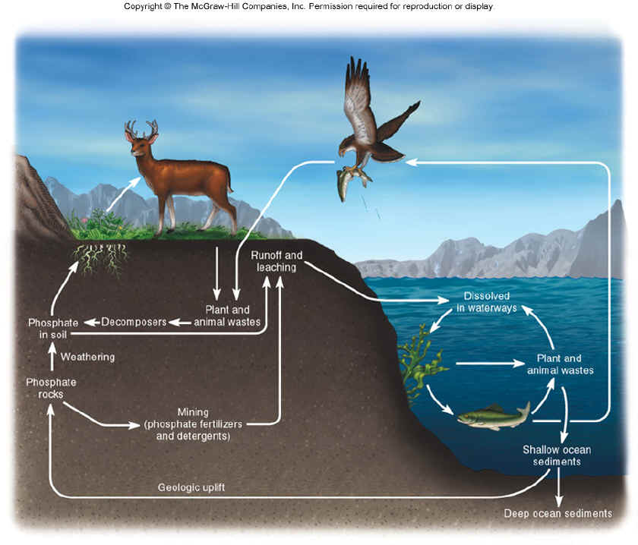
RUANG LINGKUP BIOLOGI
Oleh : Ari Wahyuni, S.Pd.

Slide 2
RUANG LINGKUP BIOLOGI
KOMPETENSI DASAR:
3.1 Menjelaskan ruang lingkup biologi , permasalahan pada berbagai objek biologi dan tingkatan organisasi kehidupan melalui penerapan metode ilmiah dan prinsip keselamatan kerja.
4.1 Menyajikan data hasil penerapan metode ilmiah tentang permasalahan pada berbagai objek biologi dan tingkat organisasi kehidupan

Slide 3
Apa yang akan dipelajari ?
Hakekat Biologi sebagai sebagai ilmu
Cabang-cabang Ilmu Biologi
Peranan Biologi

Slide 4
BIOLOGI
Biologi (ilmu hayat ) adalah ilmu mengenai kehidupan. Istilah ini diambil dari bahasa belanda "biologie", yang juga diturunkan dari gabungan kata bahasa yunani bios ("hidup") dan logos ("lambang", "ilmu"). Dahulu sampai tahun 1970-an digunakan istilah ilmu hayat (diambil dari bahasa arab artinya ilmu kehidupan).

Slide 5
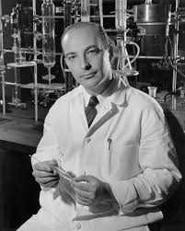
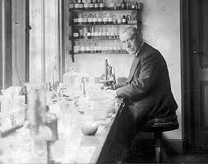
Sains memiliki karakteristik, yaitu :
Rasional
Objektif
Empiris
Akumulatif
Arthur Kornberg
(Ahi Biokima)
Martinus Beijerinck
(Ahli Mikrobiologi)

Slide 6
Cabang-cabang Biologi tersebut :
No | Cabang Biologi | Artinya
1 | Botani | Ilmu yang mempelajari tentang tumbuhan
2 | Zoologi | Ilmu yang mempelajari tentang hewan
3 | Sitologi | Ilmu yang mempelajari tentang sel
4 | Histologi | Ilmu yang mempelajari tentang jaringan
5 | Mikrobiologi | Ilmu yang mempelajari tentang mikroorganisme
6 | Anatomi | Ilmu yang mempelajari tentang bagian-bagian dari struktur tubuh makhluk hidup
7 | Fisiologi | Ilmu yang mempelajari tentang fungsi faal tubuh makhluk hidup
8 | Embriologi | Ilmu yang mempelajari tentang perkembangan embrio ( calon individu baru )

Slide 7
cabang-cabang Biologi tersebut :
No | Cabang Biologi | Artinya
9 | Morfologi | Ilmu yang mempelajari tentang bentuk luar tubuh makhluk hidup
10 | Genetika | Ilmu yang mempelajari tentang pewarisan sifat keturunan
11 | Ekologi | Ilmu yang mempelajari tentang hubungan timbal balik antara makhluk hidup dengan lingkungan
12 | Virologi | Ilmu yang mempelajari tentang virus dan pengaruhnya
13 | Evolusi | Ilmu yang mempelajari tentang perkembangan makhluk hidup dari bentuk-bentuk yang sederhana sampai pada bentuk yang paling rumit.

Slide 8
No | Cabang Biologi | Artinya
9 | Morfologi | Ilmu yang mempelajari tentang bentuk luar tubuh makhluk hidup
10 | Genetika | Ilmu yang mempelajari tentang pewarisan sifat keturunan
11 | Ekologi | Ilmu yang mempelajari tentang hubungan timbal balik antara makhluk hidup dengan lingkungan
12 | Virologi | Ilmu yang mempelajari tentang virus dan pengaruhnya
13 | Evolusi | Ilmu yang mempelajari tentang perkembangan makhluk hidup dari bentuk-bentuk yang sederhana sampai pada bentuk yang paling rumit.

Slide 9
PEMANFAATAN BIOLOGI DALAM BIDANG KEDOKTERAN
a. | penderita penyakit yang mengalami kerusakan pada salah satu organ tubuhnya, kini telah mendapatkan jalan keluarnya yaitu melalui teknik transplantasi (pencangkokan) organ. Transplantasi organ yang sudah berhasil dilakukan oleh para dokter adalah pencangkokan ginjal, jantung, sumsum tulang belakang maupun hati.
b. | Teknik fertilasi invitro telah dapat diaplikasikan tidak hanya pada hewan ternak, tetapi telah dapat dilakukan pada manusia. Teknik ini dapat membantu pasangan suami istri yang sulit mendapatkan keturunan karena suatu kelainan. Fertilasi ini tentunya berasal dari gamet pasangan yang bersangkutan. Teknik karakterisasi dan pemisahan gamet sperma yang membawa kromosom X dan Y (penentu jenis kelamin keturunan) juga telah berhasil dilakukan. Teknik ini memungkinkan para pasangan suami isteri mendapatkan keturunannya dengan jenis kelamin tertentu.

Slide 10
PEMANFAATAN BIOLOGI DALAM BIDANG KEDOKTERAN
c. | Mikrobiologi kedokteran telah berhasil mengidentifikasi beberapa jenis mikroba yang menyebabkan penyakit pada manusia maupun hewan. Dengan demikian, antibiotik untuk mikroba-mikroba tersebut dapat dibuat.
d. | Virologi menciptakan vaksin-vaksin. Misalnya pada kasus yang baru saja terjadi yaitu mengenai Virus Flu Burung. Sebuah surat kabar memberitakan bahwa Virus Flu Burung atau disebut juga Virus Avian Influenza, yang hanya dapat diteruskan kepada manusia melalui kontak yang sangat dekat, telah dapat ditemukan vaksinnya oleh para pakar Imunologi dan Bioteknologi di Badan Kesehatan Dunia (WHO). Caranya adalah dengan menggabungkan gen Avian dengan gen flu pada manusia agar menjadi ‘aman’. Mereka mengambil satu gen virus flu burung kemudian menggantikan gennya tadi dengan gen flu manusia. Hasil dari kombinasi virus buatan ini kemudian dipersiapkan sebagai basis untuk pembuatan vaksinnya. (Sumber: Pikiran Rakyat 5 Februari 2004).

Slide 11
PEMANFAATAN BIOLOGI DALAM BIDANG PERTANIAN
Bioteknologi dan Biologi Molekuler telah berhasil menemukan teknik-teknik untuk Rekayasa Genetika, seperti teknik transfer nukleus, teknik pemotongan, penyambungan dan penyisipan gen, dimana teknik-teknik ini bertujuan untuk mencari atau menciptakan jenis tanaman dengan sifat unggul tertentu (tanaman transgenik). Teknik-teknik rekayasa genetika seperti ini biasanya dilanjutkan dengan suatu teknik yang disebut Kloning.
Biologi Molekuler, telah dapat diketahui pula urutan gen pada genom sel-sel tumbuhan, sehingga para biologiwan dapat mengidentifikasi urutan-urutan gen tertentu yang bertanggungjawab untuk perkembangan organ. Dengan demikian para biologiwan dapat memodifikasi arah perkembangan tanaman yang diinginkan. Pengaplikasian teknik ini yang sudah berhasil dilakukan adalah telah terciptanya batang pohon jati yang dapat tumbuh dengan diameter besar dan lurus.
kultur Jaringan, tanaman yang sudah diketahui berkhasiat sebagai obat, atau pun tanaman budi daya yang sudah diketahui keunggulan mutunya, dapat diproduksi dengan waktu singkat, dalam jumlah yang banyak

Slide 12
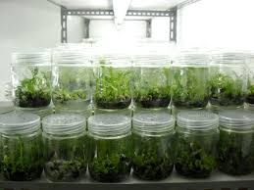
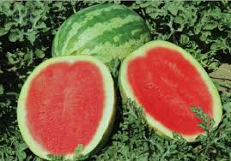
PEMANFAATAN BIOLOGI DALAM BIDANG PERTANIAN
4. Teknik Mutasi Buatan merupakan usaha merubah susunan atau jumlah materi genetik/DNA dengan menggunakan radiasi sinar radioaktif (sinar X, alpha, beta dan gamma) Teknik mutasi dengan sinar gamma biasanya ditujukan untuk menghasilkan biji-biji tanaman padi dan palawija, agar berumur pendek (cepat dipanen), hasilnya banyak dan tahan terhadap serangan hama werengteknik perendaman biji-biji tanaman perkebunan dan pertanian dalam senyawa kolkisin, senyawa ini menyebabkan tanaman mempunyai buah yang besar dan tidak berbiji; misalnya buah semangka, pepaya, jeruk, dan anggur tanpa biji,
Kultur jaringan kelapa kopyor
Semangka non biji

Slide 13
PEMANFAATAN BIOLOGI DALAM BIDANG PETERNAKAN
teknik inseminasi buatan, dapat dihasilkan keturunan sapi atau domba yang diharapkan tanpa mengenal musim kawin, serta tidak melibatkan sapi atau domba jantan.
teknik superovulasi, yakni teknik perbanyakan ternak unggul dengan cara menyuntikkan hormon reproduksi berupa PMSG (pregnant mare serum gonadotrophin) dan HCG (human chorionic gonadotrophin). Hormon-hormon ini berfungsi merangsang terbentuknya sel telur
teknik fertilisasi in vitro. Pada teknik ini, embrio dapat dihasilkan di luar uterus (kandungan) induk betina dalam jumlah tertentu. Dan sebelum embrio ini diimplantasikan (ditanam dalam uterus induk betina) dapat disimpan dalam jangka waktu tertentu pada nitrogen cair bersuhu –196 derajat celcius.

Slide 14
PEMANFAATAN BIOLOGI DALAM BIDANG INDUSTRI
Ditemukannya kandungan gula yang cukup tinggi pada batang tebu, menyebabkan berkembangnya pabrik pengolahan tebu menjadi gula.
Diketahuinya bahwa serabut biji kapas dan bulu domba dapat diolah menjadi benang, dan kepompong ulat sutera dapat diolah menjadi benang sutera, maka berkembanglah industri tekstil/kain, kain wol dan kain sutera.
industri obat-obatan, makanan/minuman yang berkhasiat obat. Contoh dalam industri makanan adalah sebagai berikut; Setelah diketemukannya jenis bakteri Lactobacillus yang sifat-sifatnya dapat bermanfaat bagi manusia dan dapat dibuat menjadi yoghurt, maka berkembanglah industri pembuatan yoghurt.
Dalam industri obat-obatan, telah diketahui sifat-sifat bakteri Escherichia coli yang ternyata dapat dibuat/disintesis menjadi insulin; insulin ini sangat berguna bagi penderita penyakit Diabetes Melitus pada manusia

Slide 15
SEKIAN
TERIMA KASIH
SEKIAN
TERIMA KASIH

